Slide 1
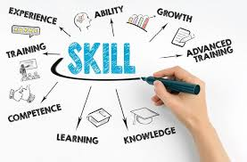
Inter Personal Skill (IPS) Untuk Komunikasi
apt. Febriana Astuti, M.Farm

Slide 2
Skill yang mendukung sebagai tenaga kesehatan
Interpersonal Skill (IPS)
Hard skill (ilmu kefarmasian)
Soft skill (5 C)
Skill atau Sikil ?

Slide 3
Pembelajaran era revolusi 4.0 – 5 C (Muhadjir Effendy, 2018)
berpikir kritis (critical thinking)
kreativitas dan inovatif (creative and innovative)
ketrampilan komunikasi (communicative)
bekerjasama dan kolaborasi (collaborative)
percaya diri ( convidence)

Slide 4
FILSAFAT BELAJAR
Benjamin Franklin :
Tell me……..I will forget. (Katakanlah kepada saya ---- Saya akan lupa)
Teach me …….. I will remember. (Ajarkanlah saya ---- saya akan ingat)
Involved me…….. I will understand. (Libatkanlah saya ---- saya akan mengerti)
Kalau anda hanya bicara saja kepadaku, saya akan lupa
Kalau anda hanya mengajarkan saja kepadaku, saya akan ingat.
Kalau anda melibatkan saya, saya akan mengerti.

Slide 5
Kong Fhu Chu
I hear .....I forget (saya mendengar ---- saya lupa)
I see .....I remember (saya melihat ---- saya ingat)
I do ......I understand (saya berbuat ---- saya mengerti)
Kalau saya hanya mendengar, saya akan lupa
Kalau saya melihat, saya akan ingat
Kalau saya berbuat, saya akan mengerti

Slide 6
Gabungan pendapat Benyamin Franklin dan Kong Fhu Chu tentang filsafat belajar
Tell me....I'll forget (katakan kepada saya--saya akan lupa)
I hear....I forget (saya mendengar-- saya lupa)
Teach me....I'll remember (Ajarkan saya--saya akan ingat)
I see....I remember (Saya melihat--saya ingat)
Involed me....I'll understand (Libatkan saya--saya akan mengerti)
I do....I understand (Saya berbuat--Saya mengerti)

Slide 7
PROSES PEMBELAJARAN MENURUT BLOOMS
1. Kognitif (pengetahuan) :
Pengetahuan ( Knowledge ) – 1
Pemahaman ( Comprehension ) – 2
Aplikasi ( Aplication ) – 3 : TTK
Analisa ( Analysis ) – 4
Sintesis ( Synthesis) – 5
Evaluasi ( Evaluation) – 6
Psikomotor (ketrampilan/skill)
Sikap ( attitude)

Slide 8
Tujuan Pembelajaran orang dewasa (androgogi)
- Meningkatkan Intelektual
- Merespon Perubahan Yang Terjadi
- Mengembangkan Daya Kritis terhadap perubahan yang terjadi di masyarakat
- Mengembangkan Pengetahuan, Kecakapan, Bakat, Sikap dan Perilaku
- Meningkatkan Hubungan Interpersonal (IPS)
- Menumbuhkan Kesadaran Tentang Pentingnya Perbedaan

Slide 9
Prinsip pembelajaran orang dewasa
1. Adanya partisipasi sukarela.
2. Adanya respek timbal balik.
3. Adanya semangat berkolaborasi.
4. Adanya aksi dan refleksi.
5. Adanya refleksi kritis.
6. Adanya belajar mandiri.

Slide 10
Inter Personal Skill (IPS)
Keterampilan mengamati (Observing Skill).
Keterampilan menggambarkan (Describing Skill).
Keterampilan mendengarkan (Listening Skill).
Keterampilan bertanya (Questioning Skill).
Keterampilan meringkas (Summarizing Skill).
Keterampilan memberi umpan balik ( Feed Back Skill).

Slide 11
1. Observing skill (keterampilan pengamatan)

Slide 12
Faktor yang mempengaruhi pengamatan
Lama waktu pengamatan.
Kondisi pengamat
Perumusan kegiatan-kegiatan spesifik yang diamati.
Ruang lingkup pengamatan, apakah untuk satu orang atau satu keiompok.
Alat Bantu
Apakah pengamat sudah cukup terlatih.
Interpretasi hasil pengamatan

Slide 13
Karakteristik pengamatan
Teliti dan sistematis
Pengamat menyadari keselurahan dari apa yang diamatinya
Mengamati faka-fakta dan membuat tafsirannya
Pengamat bersikap objektif.
Pengamatan dicek dan diperkuat, dengan mengulanginya, atau membandingkannya dengan catatan pengamat lain

Slide 14
Lanjutan….
Melihat dari hal-hal umum kepada hal-hal yang khusus.
Menyimpan fakta fakta yang dilihat ke dalam ingatannya dan menyebutkan kembali secara benar apa yang telah diamatinya
Mengambil posisi yang tepat, sehingga akan memudahkan kegiatan pengamatan.
Mencatat
Berkonsentrasi

Slide 15
Apa yang diamati ?
Kegiatan/aktivitas
Orang-orang yang terlibat didalamnya
Komunikasi antar individu
Waktu
Ruangan / suasana ruangan
Benda/objek yang ada di ruangan

Slide 16
Latihan pengamatan

Slide 17
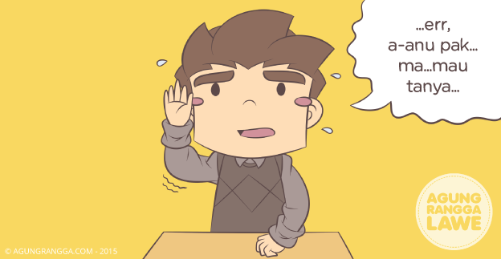
2. Keterampilan menjelaskan (describing skill)
sistematis
rinci, detil
menggunakan bahasa yang mudah dimengerti
gunakan gerakan tubuh/gesture
menciptakan suasana yang baik
Persamaan persepsi
Konsentrasi

Slide 18
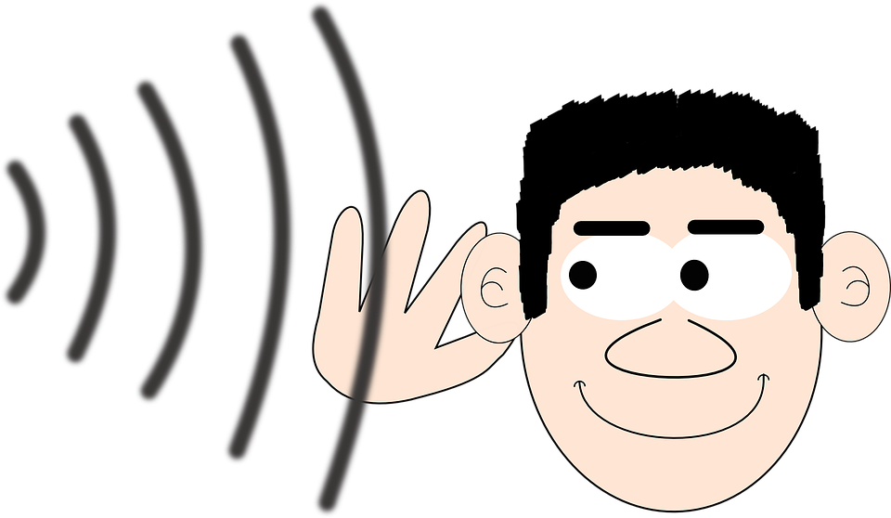
3. Keterampilan mendengarkan (listening skill)
Memelihara jarak antara objek dengan dirinya, sehingga suara dapat didengar
Menyimpan yang didengar dan memasukkan dalam ingatan
Menciptakan suasana nyaman
Menangkap fakta
Mencatat hal yang penting (alat bantu)
Konsentrasi
Pengulangan untuk memperjelas
Tidak memotong pembicaraan

Slide 19
Kebiasaan buruk dalam mendengarkan
Tidak memperhatikan
Pura-pura mendengarkan
Mendengarkan tapi tidak mendengarkan
Mendengarkan apa yang diharapkan
Membela diri
Mendengar sambil menunggu
Mendengar sambil main HP

Slide 20
4. Keterampilan bertanya (questioning skill)
Bentuk pertanyaan :
SIAPA- APA - DIMANA - MENGAPA – BAGAIMANA - BILAMANA
5W + 1H : WHAT, WHEN, WHERE, WHICH, WHY, HOW
Jenis pertanyaan :
1. OPEN QUESTION (pertanyaan terbuka)
2. CLOSE QUESTION (pertanyaan tertutup)
3. MULTIPLE QUESTION (pertanyaan beruntun)
4. LEADING QUESTION (pertanyaan mengarahkan)
5. HYPOTHETICAL QUESTION (pertanyaan hipotetik)
6. RHETORICAL QUESTION (pertanyaan retorik)

Slide 21
Syarat pewawancara
Memiliki pengetahuan yang luas
Memahami psikologis/karakter orang lain
Empati
Mudah bergaul, berpikir sistematis dan taktis
Metode pendekatan yang tepat
Menguasai objek sasaran

Slide 22
5. Keterampilan meringkas (summarizing skill)
Keterampilan memendekan informasi/laporan/cerita/berita/pembicaraan dengan mengambil intisarinya, tanpa mengurangi arti dan maksudnya.
Pahami perbedaan persepsi dalam meringkas
Berdasarkan fakta, tidak berpersepsi
Singkat, akurat dan mudah dipahami

Slide 23
6. Feed back/umpan balik
Memberikan informasi kelemahan dan kelebihan pihak lain
Tidak membuat pihak lain tersinggung
Bukan menasehati
Umpan balik dalam bentuk fakta yang dilihat dan didengar (objektif), tanpa penilaian
Sifatnya khusus, bukan umum
Waktunya tepat, tidak ditunda-tunda
Gunakan kata-kata sopan dan etis

Slide 25
Learning point ?

Slide 26
KASUS 1
Studi Kasus 1: Pasien Tidak Patuh dalam Mengonsumsi Obat Hipertensi
Deskripsi Kasus:
Seorang pasien bernama Pak Budi, 58 tahun, datang ke apotek untuk mengambil ulang resep obat antihipertensi. Setelah mengecek rekam jejak pengambilan obat, apoteker, yaitu Anda (mahasiswa), menemukan bahwa Pak Budi tidak rutin mengambil obat sesuai dengan jadwal yang diberikan dokter. Ketika Anda bertanya, Pak Budi mengakui bahwa ia tidak selalu minum obat, terutama jika merasa tubuhnya sudah sehat atau tekanan darahnya turun.

Slide 27
Tujuan Simulasi:
Mengasah kemampuan komunikasi mahasiswa dalam menangani pasien yang tidak patuh pada pengobatan, memahami alasan di balik perilaku pasien, dan memberikan edukasi agar pasien lebih memahami pentingnya pengobatan.
Poin Kunci untuk Komunikasi:
Mendengarkan Aktif: Dengarkan keluhan dan alasan Pak Budi dengan penuh perhatian tanpa menghakimi.
Empati: Tunjukkan empati dengan memahami perspektif Pak Budi, sambil menjelaskan mengapa perasaan "sehat" bukan berarti tekanan darah stabil tanpa obat.
Penyampaian Informasi: Jelaskan kepada Pak Budi tentang pentingnya mengonsumsi obat hipertensi secara teratur, meskipun tidak ada gejala. Gunakan bahasa yang sederhana, tanpa jargon medis.
Umpan Balik dan Konfirmasi Pemahaman: Setelah memberikan penjelasan, tanyakan kembali kepada Pak Budi apakah ada bagian yang belum dimengerti, atau minta dia mengulangi informasi penting untuk memastikan dia paham (gunakan teknik teach-back).

Slide 28
KASUS 2
Deskripsi Kasus:
Bapak Adi, 72 tahun, seorang pasien yang mengalami gangguan pendengaran. Ia datang ke apotek untuk mengambil resep obat kolesterol. Ketika Anda memberikan penjelasan tentang cara minum obat dan potensi efek samping, Bapak Adi terlihat kesulitan mendengar dan meminta Anda untuk mengulangi penjelasan beberapa kali.
Tujuan Simulasi:
Melatih mahasiswa berkomunikasi dengan pasien yang memiliki keterbatasan fisik (gangguan pendengaran), dan menemukan cara yang efektif untuk menyampaikan informasi.

Slide 29
Poin Kunci untuk Komunikasi:
Berbicara dengan Jelas dan Perlahan: Bicaralah dengan suara yang jelas, tetapi tidak terlalu keras. Gunakan kalimat singkat dan sederhana.
Gunakan Komunikasi Non-Verbal: Bantu komunikasi dengan menggunakan isyarat tangan, tulisan, atau gambar untuk mempermudah pemahaman. Jangan ragu untuk menuliskan instruksi jika diperlukan.
Sabar dan Berulang: Jangan terburu-buru, pastikan Bapak Adi memahami informasi sebelum melanjutkan. Jika perlu, ulangi beberapa kali dengan sabar.
Keterlibatan Keluarga: Jika memungkinkan, ajak anggota keluarga yang menemani untuk membantu dalam menyampaikan informasi, terutama jika mereka dapat membantu Bapak Adi dalam pemahaman lebih lanjut di rumah.

Slide 30
KASUS 3
Studi Kasus 4: Pasien Menolak Vaksinasi
Deskripsi Kasus:
Bu Maya, 35 tahun, datang ke apotek untuk berkonsultasi tentang vaksin influenza. Meskipun dia berisiko tinggi terkena komplikasi akibat flu karena memiliki penyakit kronis, Bu Maya menolak vaksinasi. Ia menyebutkan kekhawatiran tentang keamanan vaksin dan informasi yang didapat dari internet tentang efek samping yang parah.
Tujuan Simulasi:
Melatih mahasiswa untuk menghadapi pasien yang skeptis atau menolak vaksinasi, serta memberikan edukasi dengan cara yang efektif dan meyakinkan.

Slide 31
Poin Kunci untuk Komunikasi:
Mendengarkan Aktif dan Empati: Dengarkan dengan seksama kekhawatiran Bu Maya, tunjukkan bahwa Anda memahami kecemasannya.
Menyampaikan Fakta dengan Lembut: Gunakan data ilmiah dan penjelasan yang sederhana untuk menjelaskan keamanan dan manfaat vaksin. Hindari konfrontasi langsung atau meremehkan kekhawatiran pasien.
Beri Ruang untuk Bertanya: Ajak Bu Maya untuk mengajukan pertanyaan dan menjelaskan kembali jika ada informasi yang dirasa belum jelas.
Ajakan Berbasis Risiko: Jelaskan risiko yang dihadapi Bu Maya jika tidak divaksinasi, terutama mengingat kondisi kesehatannya, tanpa membuatnya merasa dipaksa.

Slide 32
KASUS 4
Deskripsi Kasus:
Pak Rizal, 60 tahun, datang ke apotek untuk berkonsultasi tentang efek samping yang dirasakannya setelah mengonsumsi obat baru untuk diabetes. Dia merasa mual dan ingin berhenti mengonsumsi obat tersebut. Namun, jika obat dihentikan, gula darahnya bisa tidak terkendali.
Tujuan Simulasi:
Melatih mahasiswa dalam mengatasi keluhan pasien terkait efek samping obat dan memberikan solusi yang tepat tanpa membuat pasien menghentikan pengobatan.

Slide 33
Poin Kunci untuk Komunikasi:
Mendengarkan Keluhan dengan Empati: Tunjukkan bahwa Anda memahami ketidaknyamanan yang dirasakan Pak Rizal akibat efek samping obat.
Menawarkan Solusi: Berikan saran untuk mengurangi efek samping (misalnya, minum obat dengan makanan), atau saran untuk berkonsultasi kembali dengan dokter jika diperlukan penyesuaian dosis atau penggantian obat.
Penyampaian Informasi tentang Risiko Penghentian Obat: Jelaskan dengan jelas risiko menghentikan pengobatan, terutama terkait kontrol gula darah, namun tanpa memaksa.
Tindak Lanjut: Sarankan kunjungan tindak lanjut atau komunikasi dengan dokter jika efek samping berlanjut atau memburuk.

Slide 34
KASUS 5
Deskripsi Kasus:
Ibu Ratna, 45 tahun, adalah pasien baru yang didiagnosis asma dan mendapatkan resep inhaler untuk pertama kalinya. Saat datang ke apotek, Ibu Ratna terlihat cemas dan bingung tentang cara menggunakan inhaler. Ia belum pernah menggunakan inhaler sebelumnya, dan khawatir tidak bisa menggunakannya dengan benar.
Tujuan Simulasi:
Mengasah kemampuan komunikasi mahasiswa dalam memberikan edukasi dan demonstrasi penggunaan inhaler dengan jelas dan efektif.

Slide 35
Poin Kunci untuk Komunikasi:
Kejelasan Penjelasan: Berikan penjelasan langkah demi langkah tentang cara menggunakan inhaler secara sederhana dan mudah dipahami. Hindari penggunaan istilah medis yang sulit.
Demonstrasi Fisik: Demonstrasikan langsung bagaimana cara menggunakan inhaler dengan benar, lalu minta Ibu Ratna untuk mencobanya di depan Anda.
Empati dan Ketenangan: Berikan rasa tenang kepada Ibu Ratna, yakinkan bahwa penggunaan inhaler akan mudah setelah ia terbiasa, dan Anda akan siap membantu jika masih ada kebingungan.
Umpan Balik dan Evaluasi: Setelah memberikan edukasi dan demonstrasi, tanyakan apakah ada yang belum dipahami, dan ajak Ibu Ratna untuk mengulangi kembali langkah-langkah yang sudah diajarkan.

